Slide 1
ΔΥΣΠΝΟΙΑ
ΠΑΘΟΛΟΓΙΚΗ ΦΥΣΙΟΛΟΓΙΑ
ΙΑΤΡΙΚΗ ΣΧΟΛΗ - ΕΚΠΑ
Βασίλειος Σ. Σκούρας
Πνευμονολόγος
Α’ Πνευμονολογική Κλινική
Νοσοκομείο ΥΓΕΙΑ

Slide 2
ΕΙΣΑΓΩΓΗ - ΟΡΙΣΜΟΣ
υποκειμενική εμπειρία δυσχέρειας στην αναπνοή (περιλαμβάνει διακριτές ποιότητες του δυσάρεστου αυτού αισθήματος με διαφορετική ένταση)
δεύτερο πιο εξουθενωτικό σύμπτωμα (μετά τον πόνο)
αφορά περίπου στο ¼ του γενικού πληθυσμού και στους μισούς βαρέως πάσχοντες ασθενείς
συνήθως σε νοσήματα αναπνευστικού συστήματος, αλλά μπορεί να είναι κυρίαρχο σύμπτωμα σε καρδιαγγειακά και νευρομυϊκά νοσήματα
σημαντικός προγνωστικός παράγοντας για ποιότητα ζωής, αντοχή στην άσκηση και θνητότητα σε διάφορα νοσήματα (π.χ. ΧΑΠ, καρδιοπάθειες)

Slide 3
ΠΑΘΟΦΥΣΙΟΛΟΓΙΑ
συνήθως οφείλεται σε διαταραχή της φυσιολογίας του αναπνευστικού συστήματος που οδηγεί σε διέγερση πνευμονικών και εξωπνευμονικών υποδοχέων
διαταραχή φυσιολογίας αναπνευστικού συστήματος
διέγερση υποδοχέων
(πνευμονικών-εξωπνευμονικών)
μετάδοση πληροφορίας στον εγκεφαλικό φλοιό
ΔΥΣΠΝΟΙΑ
ΔΕΝ υπάρχει ενιαία θεωρία που να ερμηνεύει το μηχανισμό της δύσπνοιας σε κάθε κλινική κατάσταση

Slide 4
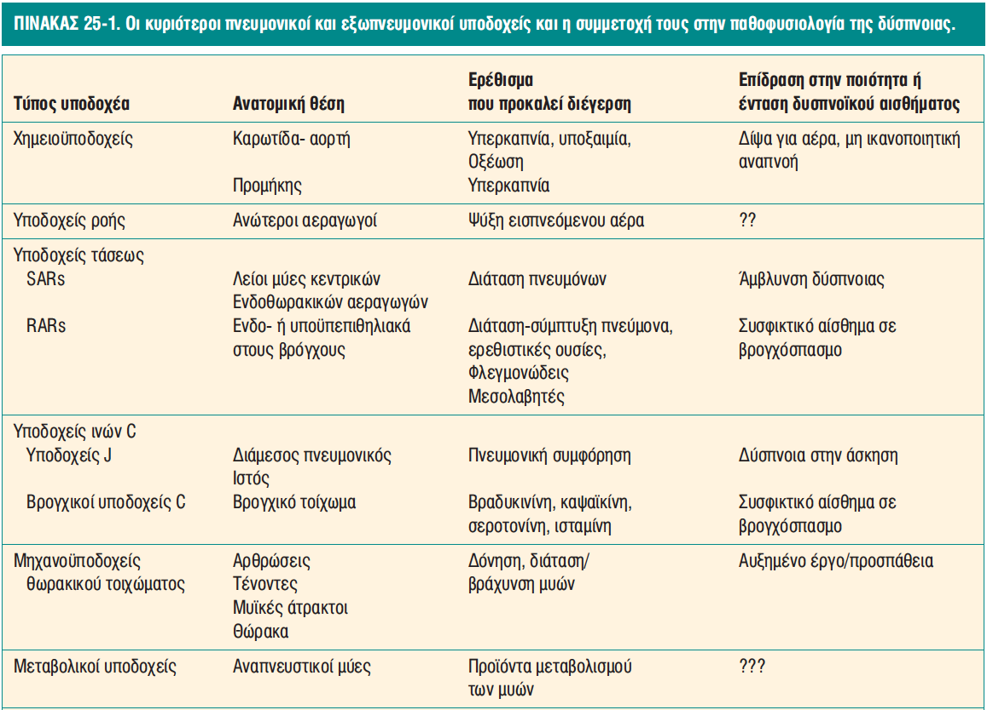
ΥΠΟΔΟΧΕΙΣ

Slide 5
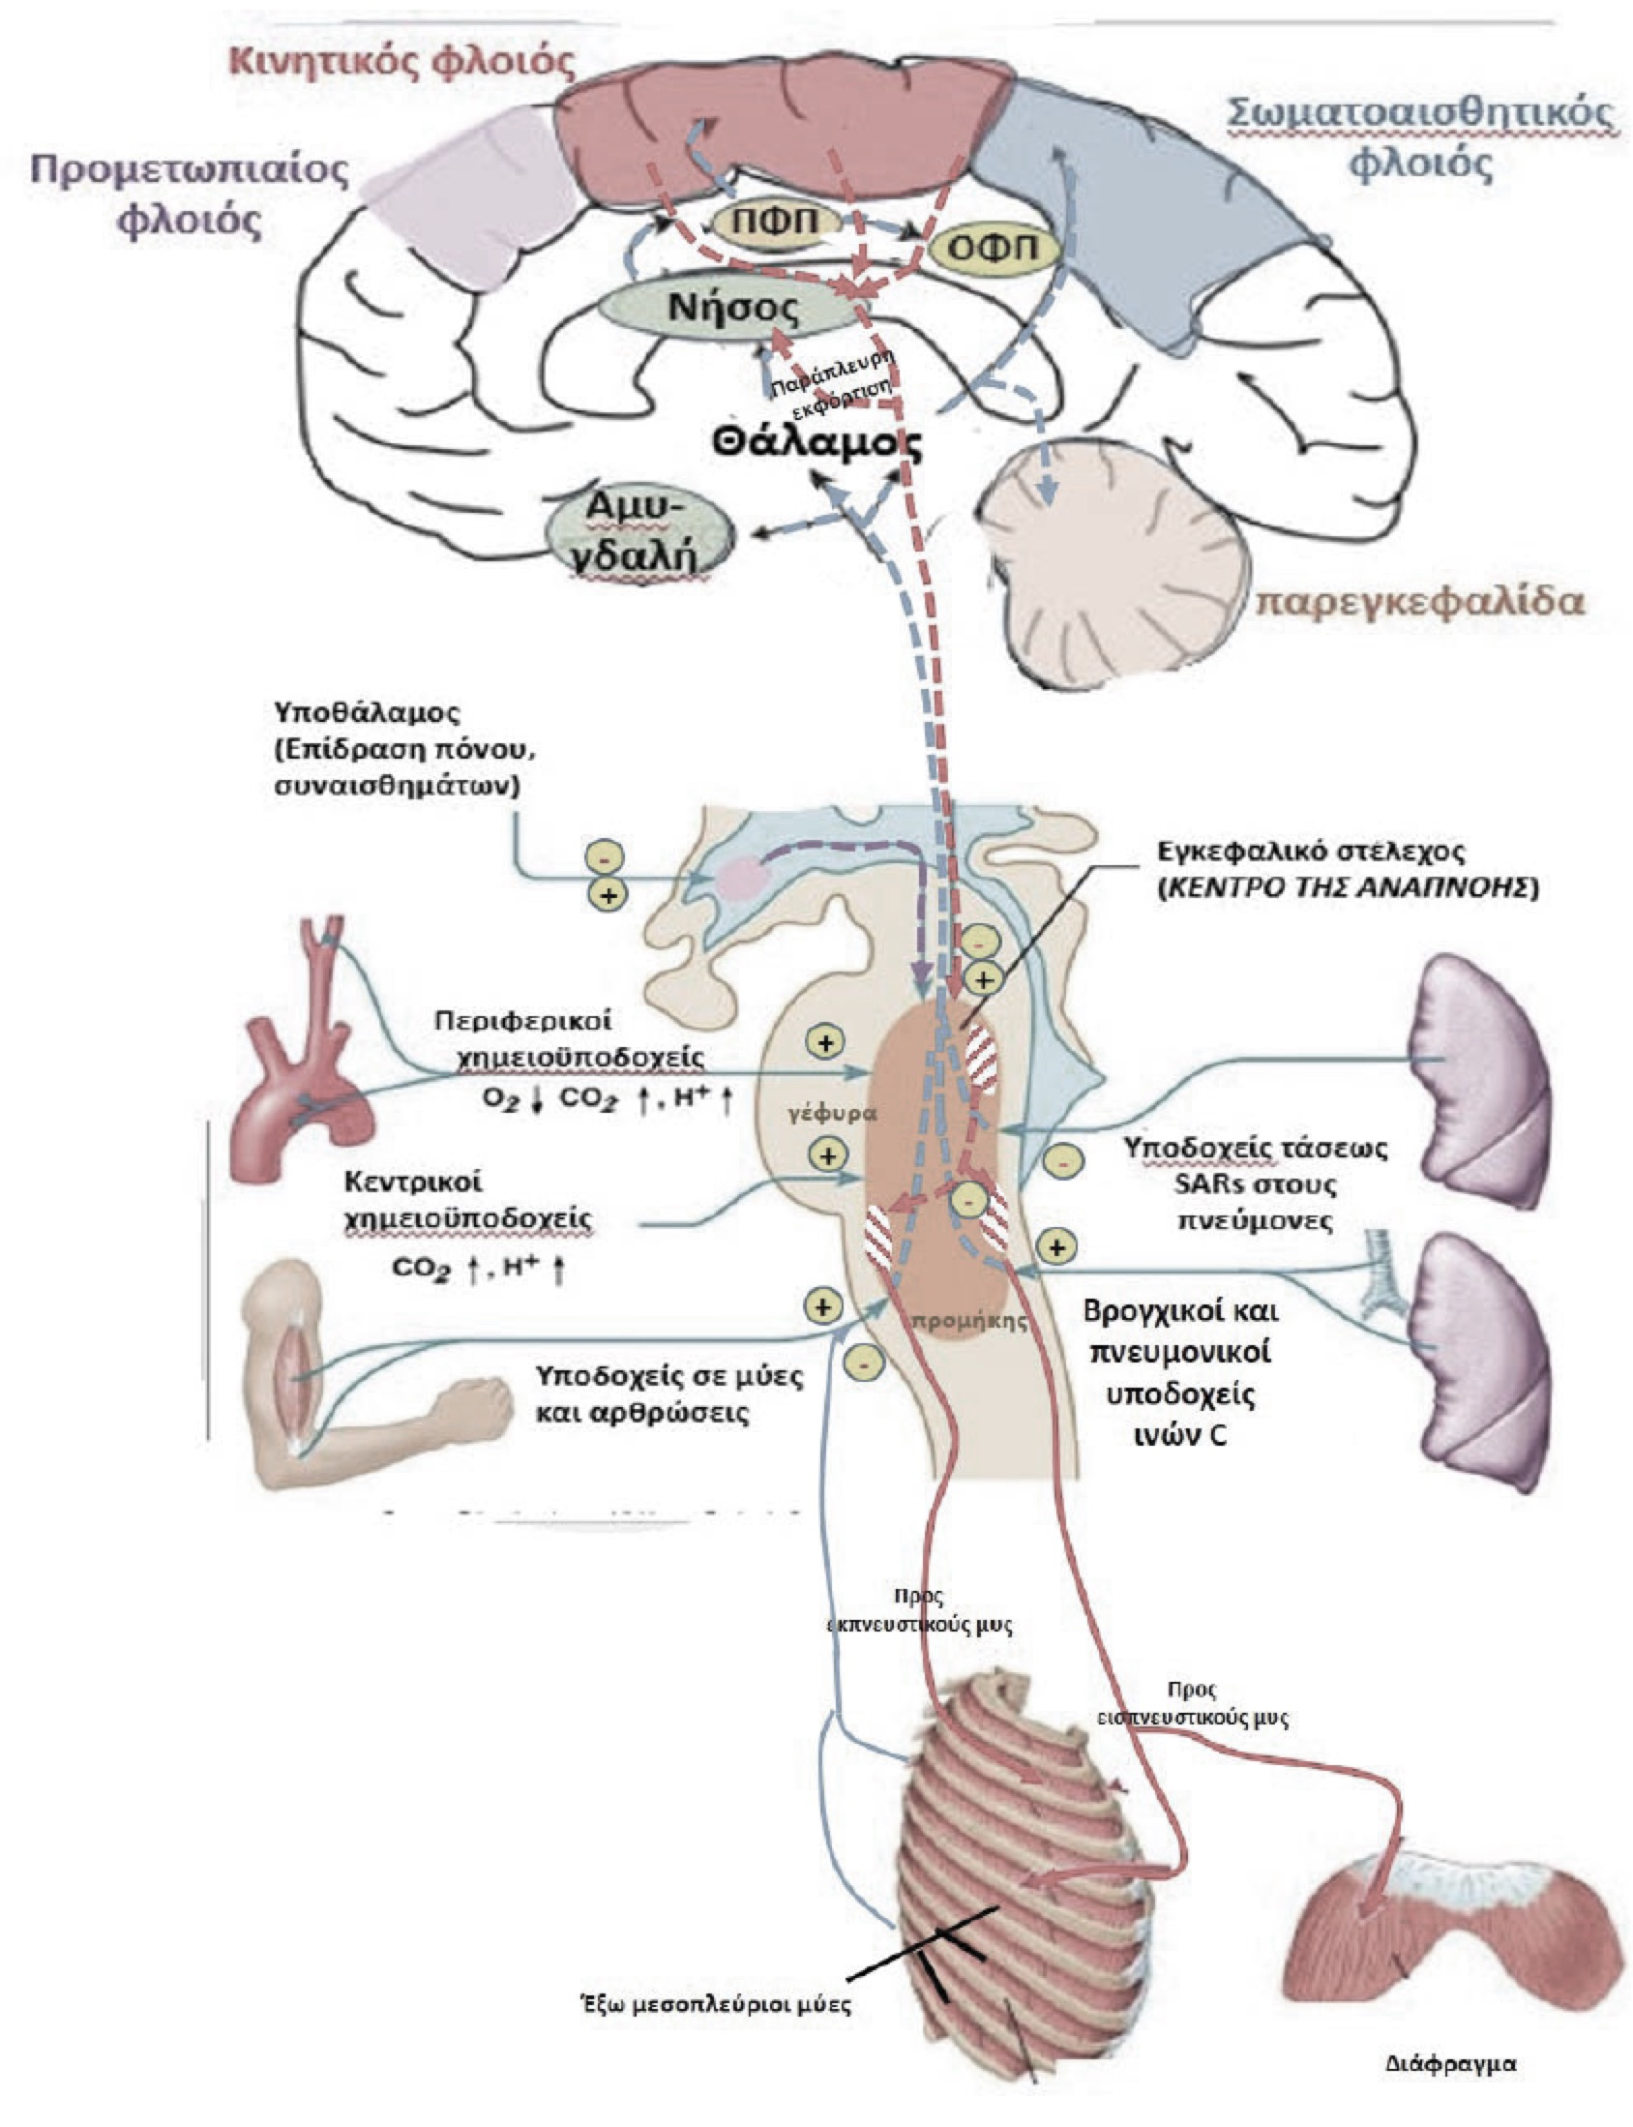
ΥΠΟΔΟΧΕΙΣ - ΚΕΝΤΡΑ

Slide 6
ΧΗΜΕΙΟΫΠΟΔΟΧΕΙΣ
υπερκαπνία και/ή υποξαιμία
ερεθισμός κεντρικών και περιφερικών χημειοϋποδοχέων από μεταβολές του pH, της PCO2 και της PO2
αυξημένη κινητική ενεργοποίηση του κέντρου της αναπνοής χωρίς να συνοδεύεται από επαρκή αύξηση του αερισμού
περιγραφή δύσπνοιας ως
«μη ικανοποιητική αναπνοή»
«ανάγκη για αναπνοή»
αίσθημα «ασφυξίας ή δίψας για αέρα»
σε συνθήκες αμιγούς υποξυγοναιμίας
PO2 < 50 mmHg -> απότομη αύξηση του αισθήματος δύσπνοιας

Slide 7
ΑΛΛΟΙ ΥΠΟΔΟΧΕΙΣ
υποδοχείς ροής
ανώτεροι αεραγωγοί - νευρώνονται από πνευμονογαστρικό νεύρο
διεγείρονται από ψυχρά ερεθίσματα
ανιχνευόμενες αλλαγές στη θερμοκρασία ερμηνεύονται ως μεταβολές της ροής αέρα
υποδοχείς τάσεως
SARs
ενεργοποίηση τους κατά τη διάταση των πνευμόνων αμβλύνει το αίσθημα της δύσπνοιας
RARs
άνθρωπος: δεν είναι σαφές αν η άμεση διέγερσή τους προκαλεί δύσπνοια
πειραματόζωα: πρόκληση πνευμοθώρακα (ισχυρό ερέθισμα δύσπνοιας) προκαλεί επιλεκτική διέγερσή τους
υποδοχείς ινών C
παρατριχοειδικοί υποδοχείς J
εντός πνευμονικού παρεγχύματος
⬇ ευαισθησία σε βραδυκινίνη, ισταμίνη, σεροτονίνη και προσταγλανδίνες συγκριτικά με βρογχικούς υποδοχείς C
πνευμονική συμφόρηση: ισχυρός διεγέρτης υποδοχέων J (δεν είναι σημαντική αιτία δύσπνοιας στον άνθρωπο, παρά μόνο κατά την άσκηση)

Slide 8
ΑΛΛΟΙ ΥΠΟΔΟΧΕΙΣ
υποδοχείς ινών C
βρογχικοί υποδοχείς C
η ενεργοποίηση των ινών C από την καψαϊκίνη προκαλεί ένα ασαφές θωρακικό ενόχλημα διαφορετικό από το τυπικό αίσθημα δύσπνοιας
μηχανοϋποδοχείς αρθρώσεων, τενόντων και μυών θωρακικού τοιχώματος
προσαγωγά σήματα προβάλλονται στον εγκέφαλο επιδρώντας στην παραγωγή και τροποποίηση της δύσπνοιας
ενεργοποίηση μυϊκών ατράκτων από ερεθίσματα (π.χ. δόνηση θωρακικού τοιχώματος ή αλλαγή μήκους μυών) σε χρονική στιγμή που δεν συμπίπτει με τον φυσιολογικό αναπνευστικό κύκλο, επάγει αίσθημα δύσπνοιας
διέγερση προσαγωγών ινών φρενικού νεύρου σε πειραματόζωα προκαλεί ηλεκτρικά δυναμικά στον σωματοαισθητικό φλοιό του εγκεφάλου, υποδεικνύοντας έναν πιθανό επιπρόσθετο ρόλο της στην ιδιοδέκτρια αισθητικότητα της αναπνοής
μεταβολικοί υποδοχείς
ενεργοποιούνται από αλλαγές μεταβολισμού των σκελετικών μυών σε ιστικό επίπεδο
υπό ερώτηση ο ρόλος τους

Slide 9
ΕΠΕΞΕΡΓΑΣΙΑ ΕΡΕΘΙΣΜΑΤΩΝ
προσαγωγά ηλεκτρικά ερεθίσματα που αφορούν στην δύσπνοια
καταφθάνουν στο στέλεχος -> φιλτράρονται από θάλαμο -> προβάλλονται στον φλοιό
φλοιϊκές περιοχές που διεγείρονται (εμπλέκονται και σε άλλα δυσάρεστα αισθήματα όπως πόνος, ναυτία και δίψα)
δεξιά πρόσθια Νήσος του Reil
σκώληκας της παρεγκεφαλίδας
αμυγδαλή
φλοιός της πρόσθιας και της οπίσθιας μοίρας της έλικας του προσαγωγίου
παράπλευρη εκφόρτιση
ανταλλαγή πληροφοριών μεταξύ αισθητικού και κινητικού φλοιού
πληροφορίες: σήματα που αποτελούν αντίγραφο των κινητικών εντολών προς τους αναπνευστικούς μυς και προέρχονται από το εγκεφαλικό στέλεχος και/ή τον κινητικό φλοιό
σημαντική ώστε να γίνονται συνειδητές οι αναπνευστικές προσπάθειες και η δύσπνοια
δεν έχουν αναγνωριστεί ακόμη συγκεκριμένοι υποδοχείς και νευρικές οδοί που εμπλέκονται σε αυτήν

Slide 10
ΕΠΕΞΕΡΓΑΣΙΑ ΕΡΕΘΙΣΜΑΤΩΝ
νευρομηχανικός διαχωρισμός
σύγχρονες απόψεις για παθοφυσιολογία δύσπνοιας -> ασυμφωνία μεταξύ κινητικών εντολών προς τους αναπνευστικούς μυς και πληροφοριών που εισέρχονται στο ΚΝΣ από τους αισθητικούς υποδοχείς
τροποποίηση και γενίκευση της θεωρίας των Campbell και Howell (1963)
η μη κατάλληλη σχέση τάσης-μήκους των αναπνευστικών μυών (δηλαδή της πίεσης που παράγουν οι αναπνευστικοί μύες σε σχέση με τον αναπνεόμενο όγκο που τελικά παράγεται κατά την συστολή τους) πυροδοτεί την δύσπνοια
σε ασθενείς με γενικευμένη παράλυση όμως το αίσθημα δύσπνοιας μπορεί να παραχθεί στα πλαίσια της υπερκαπνίας, χωρίς να είναι απαραίτητη η σύσπαση των αναπνευστικών μυών
«πύλες εισόδου»
συστήματα που λειτουργούν ως “πύλες εισόδου” για τις αισθητικές πληροφορίες που καταφθάνουν με τις προσαγωγές οδούς
εξυπηρετούν την αποφυγή υπερχείλισης του ΚΝΣ από άχρηστα ή ασήμαντα δεδομένα
το φιλτράρισμα της πληροφορίας προς τον εγκεφαλικό φλοιό επιδρά και στις δύο συνιστώσες του αισθήματος της δύσπνοιας: την αισθητηριακή επίγνωση και την συναισθηματική διεργασία

Slide 11
ΣΥΝΙΣΤΩΣΕΣ ΔΥΣΠΝΟΙΑΣ
αισθητηριακή επίγνωση
διαδικασία κατά την οποία διαφορετικές αισθητηριακές πληροφορίες ενεργοποιούν διαφορετικές φλοιϊκές διεργασίες και δημιουργούν διακριτά δυσπνοϊκά αισθήματα και διαφορετικά επίπεδα έντασης δύσπνοιας
αίσθημα «αυξημένου έργου/προσπάθειας»
περιγράφεται από ασθενείς με αυξημένο αναπνευστικό έργο λόγω αντιστάσεων και/ή υπερδιάτασης των πνευμόνων (π.χ. άσθμα, ΧΑΠ), ή μυϊκή αδυναμία λόγω κόπωσης ή παράλυσης (π.χ. νευρομυϊκά νοσήματα)
αίσθημα «δίψας για αέρα»
συχνά μεταφράζεται ως μη ικανοποιητική εισπνοή ή μια δυσάρεστη ανάγκη για βαθύτερη αναπνοή
έχει αναπαραχθεί πειραματικά αυξάνοντας την αναπνευστική ώση μετά από άσκηση, υπερκαπνία ή υποξαιμία
«συσφικτικό αίσθημα»
περιγράφεται συνήθως στις αρχικές φάσεις μιας κρίσης άσθματος, όπου ο βρογχόσπασμος προκαλεί διέγερση των υποδοχέων των αεραγωγών (RARs και βρογχικών υποδοχέων των ινών C)
στην εξέλιξη μιας κρίσης άσθματος μπορεί να αναπτυχθεί αίσθημα «αυξημένου έργου» ή «δίψας για αέρα», καθώς αυξάνεται το αναπνευστικό έργο ή αναπτύσσεται υποξαιμία ή υπερκαπνία

Slide 12
ΣΥΝΙΣΤΩΣΕΣ ΔΥΣΠΝΟΙΑΣ
συναισθηματική διεργασία
μερικοί ασθενείς με έντονα αρνητικά συναισθήματα περιγράφουν έναν βαθμό δύσπνοιας δυσανάλογα υψηλό με την βαρύτητα της αναπνευστικής διαταραχής
ορισμένες διαστάσεις δύσπνοιας μπορεί να επηρεαστούν από συναίσθημα και προσοχή
ο βαθμός του δυσάρεστου συναισθήματος που σχετίζεται με τη δύσπνοια αυξάνεται στους ασθενείς που αλλάζουν συναισθηματική κατάσταση προς το αρνητικό ή εμφανίζουν σοβαρή αγχώδη διαταραχή ή κατάθλιψη, ενώ η ένταση της δύσπνοιας μπορεί να παραμένει αμετάβλητη
η απόσπαση της προσοχής αμβλύνει μόνο την συναισθηματική συνιστώσα της δύσπνοιας τόσο σε υγιή άτομα όσο και σε ασθενείς με ΧΑΠ
χρόνια συναισθηματική συνιστώσα
σχετίζεται με άγχος και/ή κατάθλιψη
επηρεάζει λειτουργικότητα ασθενών και συμμόρφωσή στη θεραπευτική αγωγή
αυξάνει νοσηρότητα και θνητότητα
πολλοί ασθενείς, αν και αισθάνονται δύσπνοια, χρησιμοποιούν διαφορετικές λέξεις για να την εκφράσουν και συχνά τη συγχέουν με τον θωρακικό πόνο

Slide 13
ΒΗΧΑΣ
ΠΑΘΟΛΟΓΙΚΗ ΦΥΣΙΟΛΟΓΙΑ
ΙΑΤΡΙΚΗ ΣΧΟΛΗ - ΕΚΠΑ
Βασίλειος Σ. Σκούρας
Πνευμονολόγος
Α’ Πνευμονολογική Κλινική
Νοσοκομείο ΥΓΕΙΑ

Slide 14
ΕΙΣΑΓΩΓΗ
περιλαμβάνεται στα συχνότερα συμπτώματα παραπομπής στα εξωτερικά πνευμονολογικά ιατρεία (έως και 40% των περιπτώσεων)
διακρίνεται σε παραγωγικό (απόχρεμψη) και μη παραγωγικό ή ξηρό
ανάλογα με χρονική διάρκεια ταξινομείται σε
οξύ (διάρκεια έως 3 εβδομάδες – συνήθως οξείες λοιμώξεις αναπνευστικού)
υποξύ (διάρκεια 3 έως 8 εβδομάδες)
χρόνιο (διάρκεια >8 εβδομάδες)
συνηθέστερα αίτια χρόνιου βήχα
σύνδρομο βήχα ανώτερων αεραγωγών (“σ. οπισθορρινικής έκκρισης”)
βρογχικό άσθμα
γαστροοισοφαγική παλινδρόμηση (ΓΟΠ)
μη ασθματική ηωσινοφιλική βρογχίτιδα
βρογχεκτασίες, βρογχογενές καρκίνωμα, εισροφήσεις, ΧΑΠ, καρδιακή ανεπάρκεια, παρουσία ξένου σώματος στους αεραγωγούς και διάμεσες πνευμονοπάθειες ευθύνονται για <10% των περιπτώσεων
30% ασθενών >1 αίτιο (σε 5% ο βήχας οφείλεται σε 3 αίτια)

Slide 15
ΟΡΙΣΜΟΣ
μείζων αμυντικός μηχανισμός των αεραγωγών (κυρίως αντανακλαστικός)
οδηγεί στην ανάπτυξη υψηλών ταχυτήτων ροής αέρα (>400 L/min)
Σκοπός
κάθαρση κατώτερου αναπνευστικού συστήματος από εισροφηθέντα υγρά ή στερεά υλικά, εισπνεόμενα σωματίδια, συσσωρευμένες εκκρίσεις, και ερεθιστικούς παράγοντες που εισπνέονται ή παράγονται σε σημεία φλεγμονής του βρογχικού βλεννογόνου
Συνέπειες
εξασφάλιση ομαλής ανταλλαγής αερίων στους πνεύμονες
ενδοβρογχική διασπορά αναπνευστικών λοιμώξεων (π.χ. γρίππης, φυματίωσης, κοκκύτη, gram-αρνητικών μικροβίων)
πρόκληση βλάβης βλεννογόνου αεραγωγών -> αρνητικός επηρεασμός ποιότητας ζωής ασθενών με επίμονη και έντονη συμπτωματολογία

Slide 16
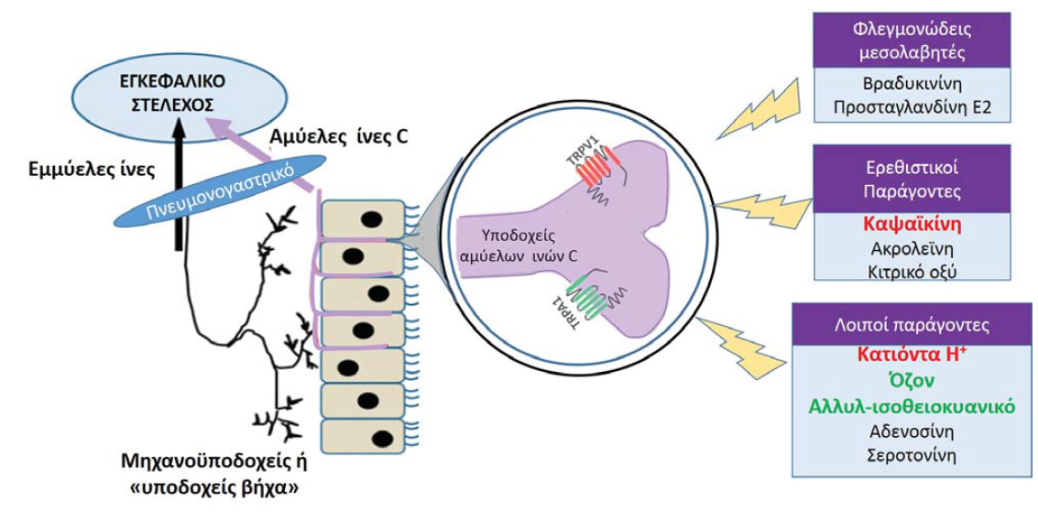
ΑΝΤΑΝΑΚΛΑΣΤΙΚΟ ΒΗΧΑ
έναρξη αντανακλαστικού
ενεργοποίηση προσαγωγών (αισθητικών) νευρικών οδών πνευμονογαστρικού που εντοπίζονται σε πνευμονικές και εξωπνευμονικές θέσεις
κεντρική επεξεργασία ερεθισμάτων
παραγόμενα ηλεκτρικά σήματα προβάλλονται στο ΚΝΣ και υφίστανται τροποποίηση με τελικό αποτέλεσμα την παραγωγή νευρικών ώσεων στα απαγωγά κινητικά νεύρα που καταλήγουν στους αναπνευστικούς μυς

Slide 17
ΑΝΤΑΝΑΚΛΑΣΤΙΚΟ ΒΗΧΑ
παραγωγή βήχα περιλαμβάνει χρονικά 4 φάσεις
εισπνευστική φάση
έντονη σύσπαση διαφράγματος και απαγωγών μυών λάρυγγα -> ⬆ όγκος πνευμόνων στο τέλος της εισπνοής -> επιμήκυνση εκπνευστικών μυών
βελτίωση σχέσης μήκους-τάσης για μυϊκή συστολή που θα ακολουθήσει
⬆ ελαστικής δύναμη επαναφοράς του πνευμονικού παρεγχύματος
αποτέλεσμα -> αύξηση των ροών κατά την εκπνευστική φάση
βραχεία φάση συμπίεσης των αεραγωγών
σύντομη εκπνευστική προσπάθεια (0.20 sec) έναντι κλειστής γλωττίδας
ισομετρική συστολή εκπνευστικών μυών με το διάφραγμα να παραμένει σε σύσπαση από την προηγηθείσα εισπνευστική προσπάθεια
οπότε επί σταθερού πνευμονικού όγκου αυξάνεται απότομα η ενδοθωρακική πίεση

Slide 18
ΑΝΤΑΝΑΚΛΑΣΤΙΚΟ ΒΗΧΑ
παραγωγή βήχα περιλαμβάνει χρονικά 4 φάσεις
εκπνευστική φάση
διατήρηση συνεχούς, έντονης σύσπασης εκπνευστικών μυών έναντι ανοικτής γλωττίδας και με το διάφραγμα σε κατάσταση χάλασης
θετική κλίση πιέσεως μεταξύ ενδοθωρακικών αεραγωγών και στόματος
διατήρηση επαρκούς εκπνευστικής ροής ώστε η μετακίνηση των εκκρίσεων με το βήχα να είναι αποτελεσματική
φάση παύσης του βήχα
μερική προσαγωγή φωνητικών χορδών και πλήρης χάλαση των εκπνευστικών μυών
υπεζωκοτική (Ppl) και κυψελιδική πίεση (PA) εξισώνονται με την ατμοσφαιρική (Patm)
μηδενίζεται η ροή αέρα

Slide 19
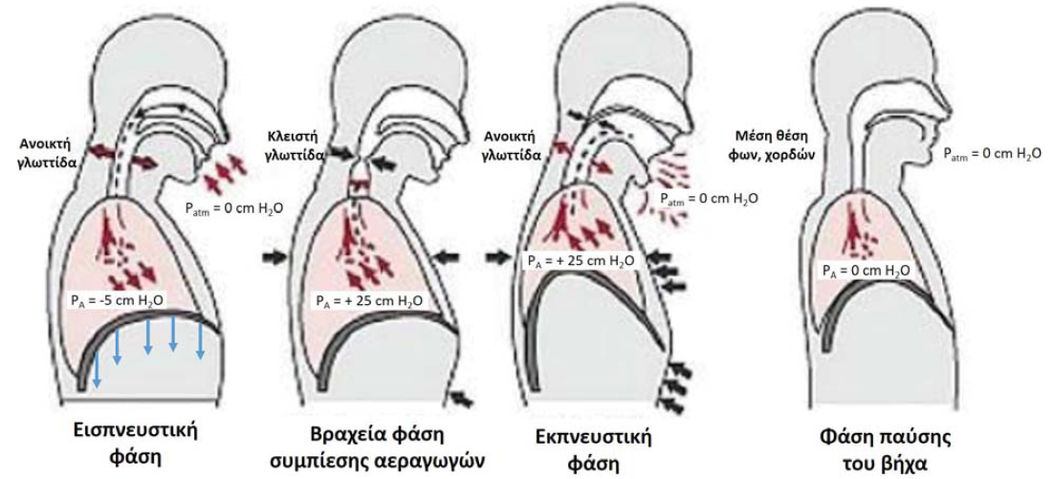
ΑΝΤΑΝΑΚΛΑΣΤΙΚΟ ΒΗΧΑ
παραγωγή βήχα περιλαμβάνει χρονικά 4 φάσεις

Slide 20
ΚΕΝΤΡΙΚΗ ΡΥΘΜΙΣΗ ΒΗΧΑ
Η κεντρική ρύθμιση του βήχα περιλαμβάνει
επεξεργασία προσαγωγών σημάτων από το στέλεχος του εγκεφάλου
οργάνωση του κέντρου ελέγχου του βήχα στο στέλεχος και τα ανώτερα φλοιϊκά και υποφλοιϊκά νευρωνικά κυκλώματα που σχετίζονται με την επίδραση της συνείδησης, της αντίληψης και του συναισθήματος στην έκφραση του βήχα
διαδικασία
προσαγωγές ίνες από τραχειοβρογχικό δένδρο εισέρχονται στο στέλεχος μέσω του πυρήνα της μονήρους δεσμίδας (ΠΜΔ), όπου γίνεται η σύναψη με νευρώνες που συνδέονται με το κέντρο του βήχα (ΚΒ)
το δίκτυο νευρώνων του ΠΜΔ συμμετέχει στην κεντρική επεξεργασία των πληροφοριών που φθάνουν από τους υποδοχείς προτού καταλήξουν στο ΚΒ και το υπόλοιπο ΚΝΣ
πυρήνας του ΚΒ εντοπίζεται στην κοιλιοπλάγια περιοχή του προμήκη μυελού

Slide 21
ΚΕΝΤΡΙΚΗ ΡΥΘΜΙΣΗ ΒΗΧΑ
συντονισμός λειτουργίας αναπνευστικών μυών
δίκτυο νευρώνων στην κοιλιοπλάγια περιοχή, πυρήνα της ραφής και γέφυρα συντονίζει τη διάρκεια και την μυϊκή ισχύ κατά την εισπνευστική, συμπιεστική και εκπνευστική φάση του βήχα
έλεγχος από ανώτερα φλοιϊκά κέντρα
έλεγχος από ανώτερα φλοιϊκά και υποφλοιϊκά κέντρα τα οποία δύνανται να τον αναστείλουν ή να τον προκαλέσουν εκουσίως
αντιληπτική επίγνωση
αποτέλεσμα φλοιϊκής επεξεργασίας αισθητικών πληροφοριών που προέρχονται από τους αεραγωγούς
δημιουργία αίσθησης ερεθισμού των αεραγωγών, ανάγκη για βήχα και κάθαρσης των αεραγωγών, με αποτέλεσμα ο βήχας να εκδηλώνεται όχι μόνο ως αντανακλαστικό αλλά και ως εκούσια συμπεριφορά
στην περίπτωση αυτή εμπίπτει και η “ψυχογενής” συνιστώσα του βήχα, που μπορεί να δημιουργεί έναν “φαύλο κύκλο” με τον βήχα που προκαλείται από οργανικά αίτια

Slide 22
ΚΕΝΤΡΙΚΗ ΡΥΘΜΙΣΗ ΒΗΧΑ
έλεγχος από ανώτερα φλοιϊκά κέντρα
πρωτεύων αισθητικός φλοιός
επεξεργασία της αίσθησης της ανάγκης για βήχα
νησιδικός φλοιός
επεξεργασία αισθητικών πληροφοριών που προέρχονται από τους αεραγωγούς
προμετωπιαίος και οπίσθιος κροταφικός φλοιός
συμμετοχή στην εστίαση της προσοχής και τον εντοπισμό της θέσης ερεθισμού των αεραγωγών
προκινητικός-κινητικός φλοιός και παρεγκεφαλίδα
συμμετοχή στον εκούσιο βήχα, χωρίς να είναι απαραίτητη η ρύθμιση από αισθητικές πληροφορίες που εισέρχονται στο στέλεχος από την περιφέρεια
μεταιχμιακό (limbic) σύστημα με τον μετωποκογχικό φλοιό
συμμετοχή στην αίσθηση δυσφορίας που προκαλεί ο ερεθισμός των αεραγωγών και ο βήχας

Slide 23
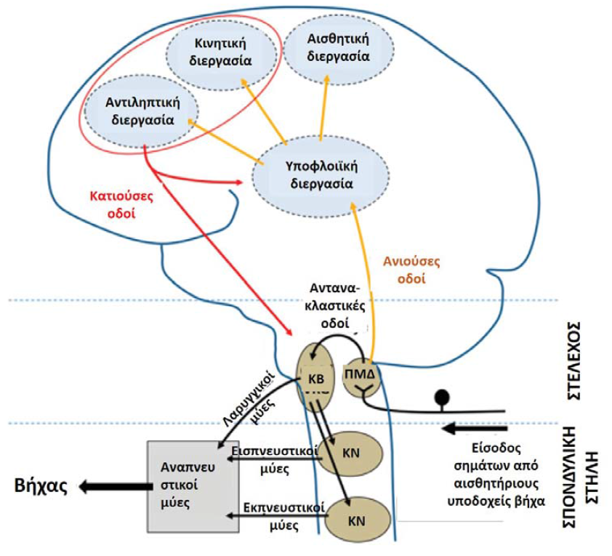
ΚΕΝΤΡΙΚΗ ΡΥΘΜΙΣΗ ΒΗΧΑ

Slide 24
ΑΙΤΙΑ ΑΝΕΠΑΡΚΟΥΣ ΒΗΧΑ
Πνευμονικά
αποφρακτικές παθήσεις (π.χ. παρόξυνση ΧΑΠ, άσθματος και βρογχεκτασιών)
αύξηση αντιστάσεων των αεραγωγών, αύξηση εκκρίσεων και/ή κόπωση αναπνευστικών μυών (σε πιο προχωρημένες καταστάσεις) -> σημαντική ελάττωση των εκπνευστικών ροών
ενδο- ή εξωαυλικές μάζες που πιέζουν κάποιο κεντρικό αεραγωγό είναι δυνατό να επηρεάσουν αρνητικά την αποτελεσματικότητα του βήχα
Εξωπνευμονικά
νευρομυϊκές παθήσεις που προκαλούν αδυναμία των αναπνευστικών μυών, επιδρώντας κυρίως στην φάση της δυναμικής συμπίεσης του βήχα
παθήσεις που ⬇ φυσιολογική έκπτυξη θωρακικού τοιχώματος
συνοδεύονται από μειωμένη εισπνευστική και εκπνευστική προσπάθεια (π.χ. κατάγματα πλευρών, οξύ κοιλιακό άλγος και χειρουργεία κοιλιάς)

Slide 25
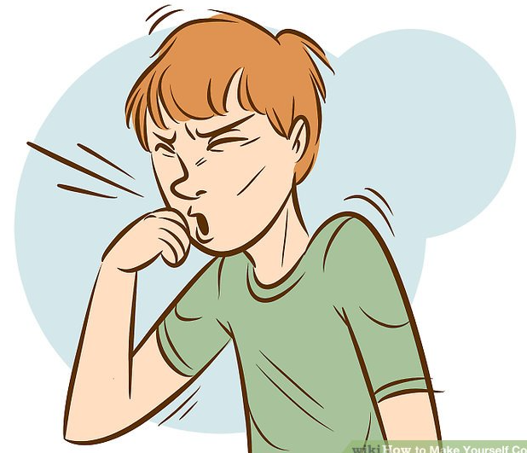
ΠΕΡΙΣΤΑΤΙΚΟ
άνδρας 35 ετών με ιστορικό άσθματος
λοίμωξη ανωτέρου αναπνευστικού προ 3 εβδομάδων
προσέρχεται στο ΤΕΠ με έντονο βήχα από 10ημέρου και δύσπνοια από 24ώρου
ακρόαση πνευμόνων -> μείωση αναπνευστικού ψιθυρίσματος + διάχυτοι ΜΡ
ποιοι μηχανισμοί ενοχοποιούνται για τα συμπτώματα του ασθενούς;

Slide 26
ΠΕΡΙΣΤΑΤΙΚΟ

Slide 27
ευχαριστώ για τη προσοχή σας

